Slide 1
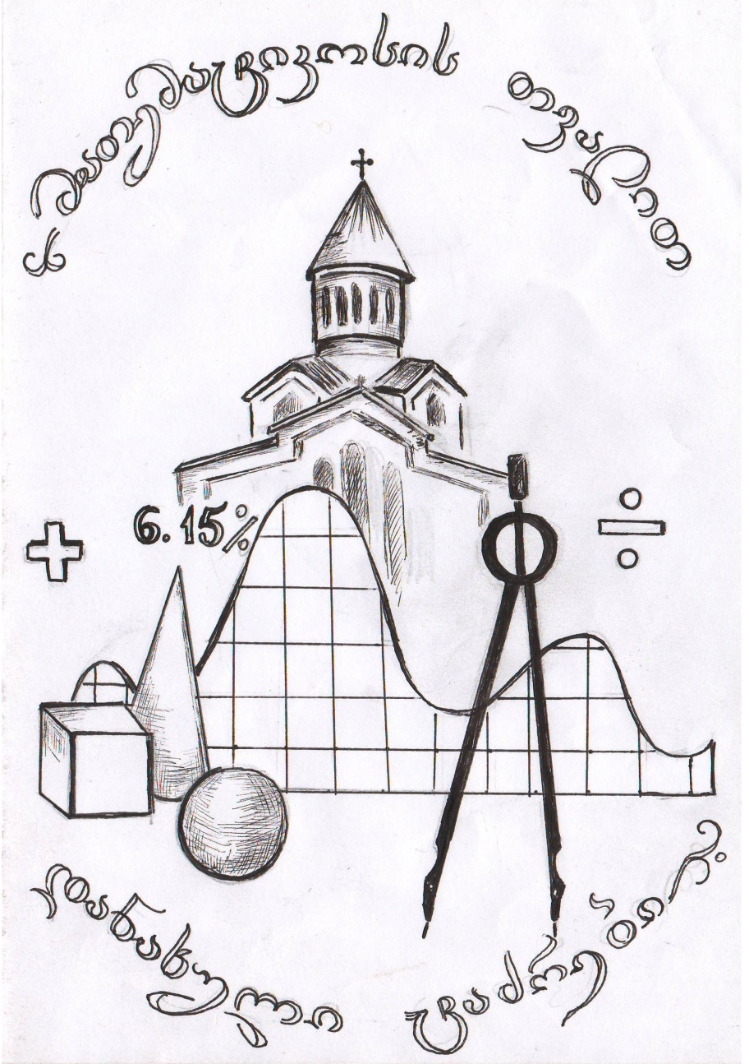
მათემატიკოსის თვალით დანახული ტაძრები
კვლევაზე დაფუძნებული სწავლება
ეროვნული კონფერენცია - „საუკეთესო პედაგოგიური პრაქტიკა ზოგადსაგანმანათლებლო სკოლებში“
სექტემბერი 2014 წელი

Slide 2
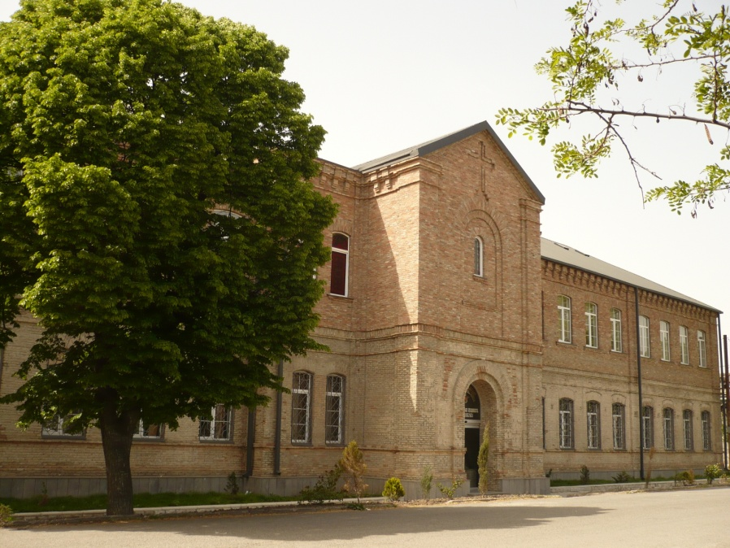
ა(ა)იპ ღირსი მამა გიორგი მთაწმინდელის გორის გიმნაზია
მათემატიკის კათედრა
მომხსენებლები: მანანა სირბილაძე, მარინე მოსიაშვილი

Slide 3
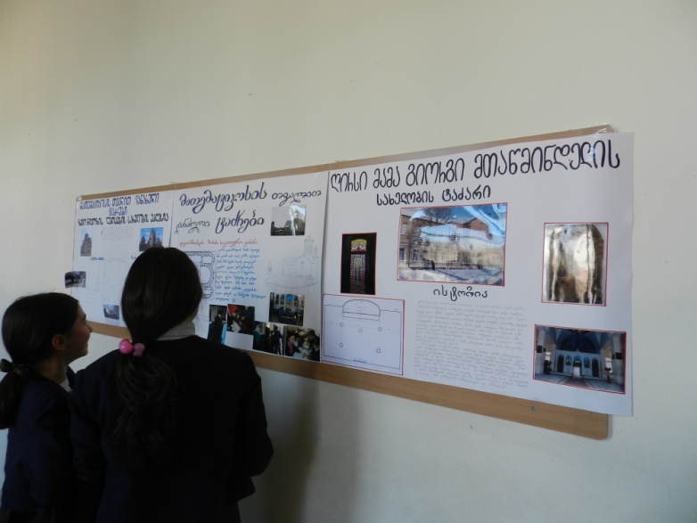
პროექტის მიზანი
მათემატიკის გაკვეთილებზე მიღებული ცოდნის ტრანსფერი პრაქტიკული ამოცანების გადაწყვეტისას და კვლევით მიღებული შედეგების განზოგადება.

Slide 4
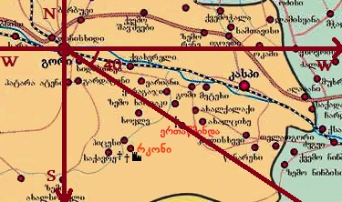
პროექტის განხორციელების ადგილი
გორისა და სამთავისის ეპარქიისა და ნიქოზისა და ცხინვალის ეპარქიის ტაძრები გორისა და კასპის მუნიციპალიტეტების ტერიტორიაზე

Slide 5
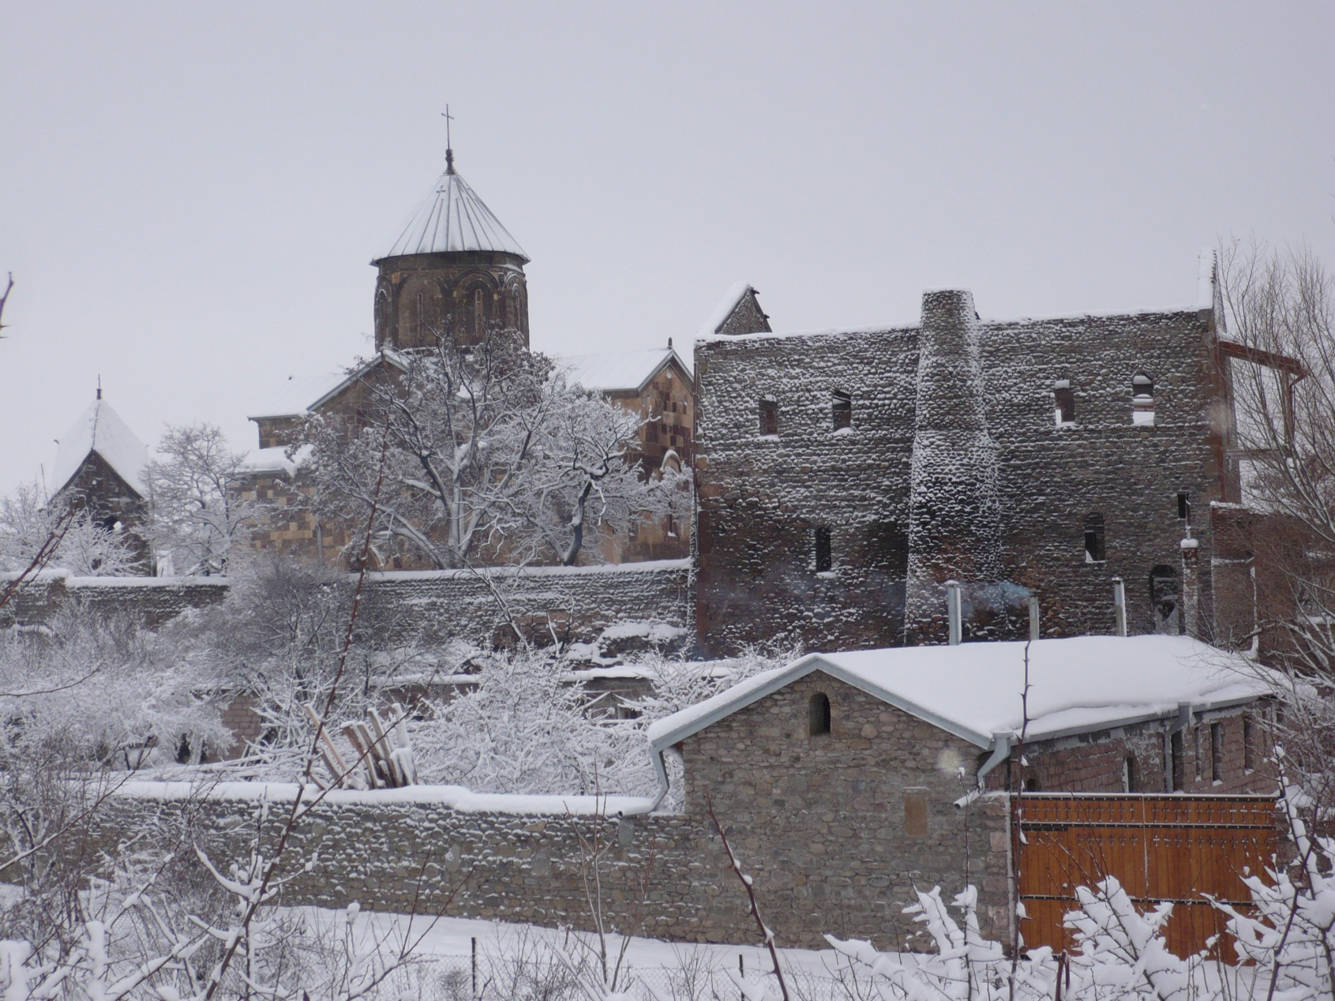
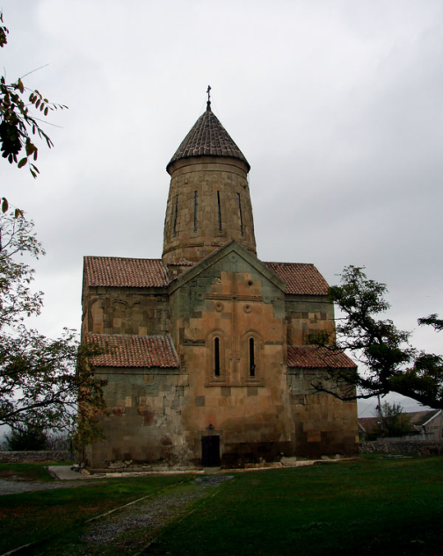
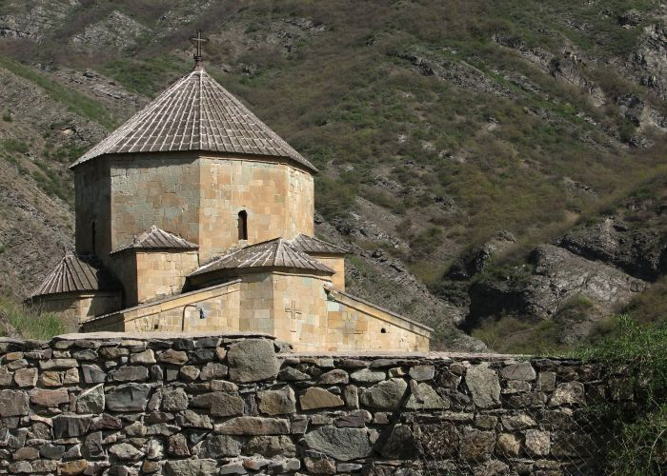
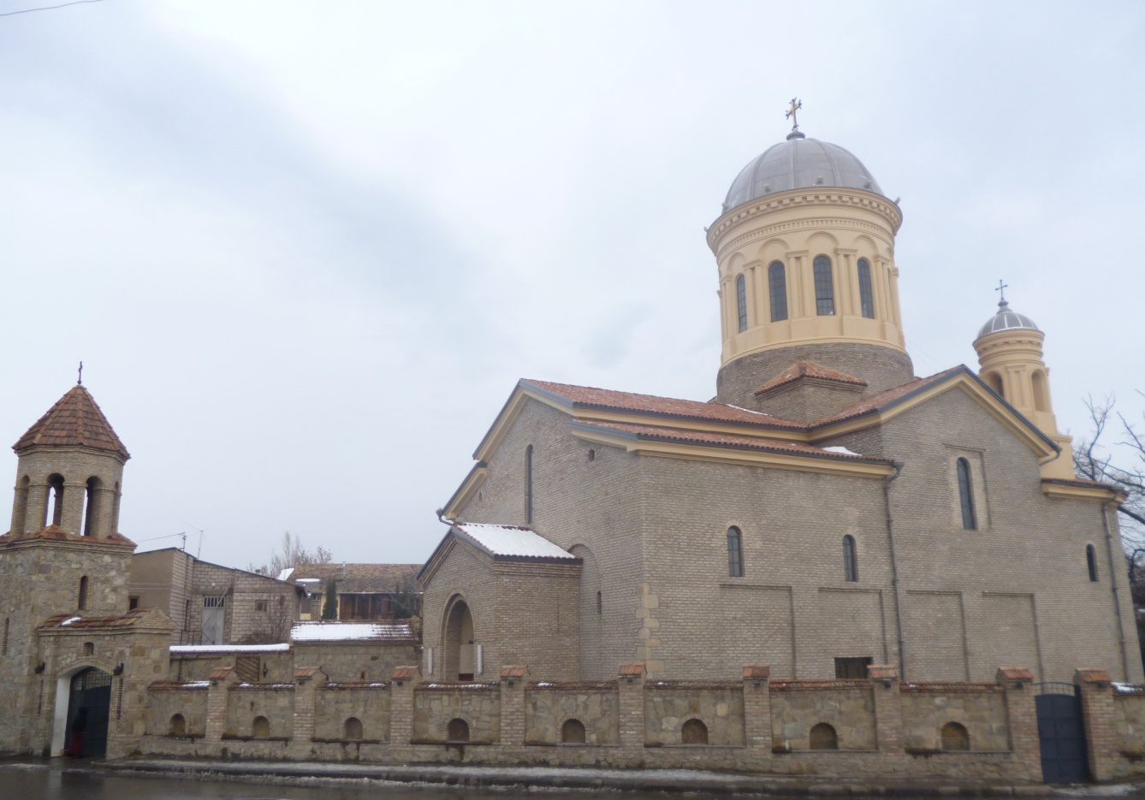
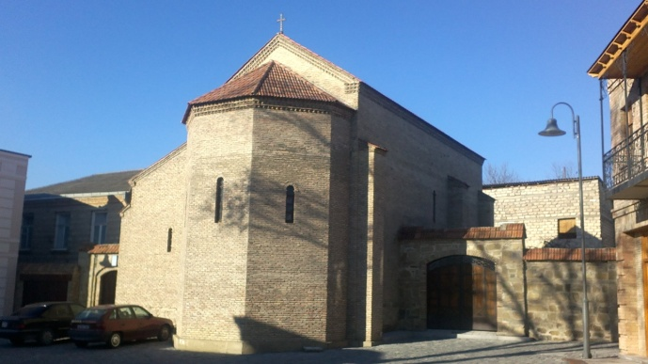
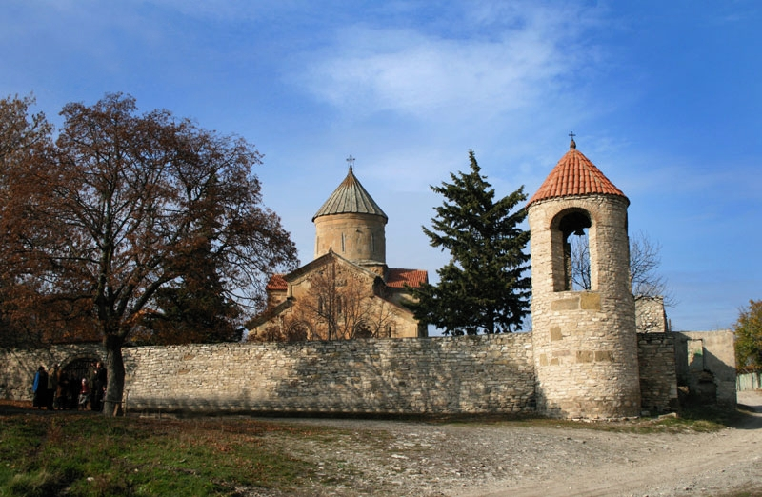
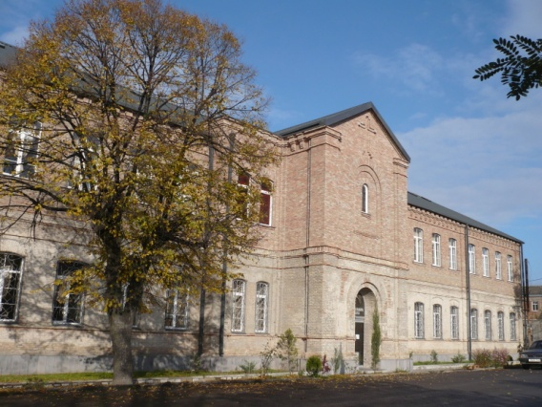
მოსწავლეების მიერ საკვლევად შერჩეული ტაძრები:

Slide 6
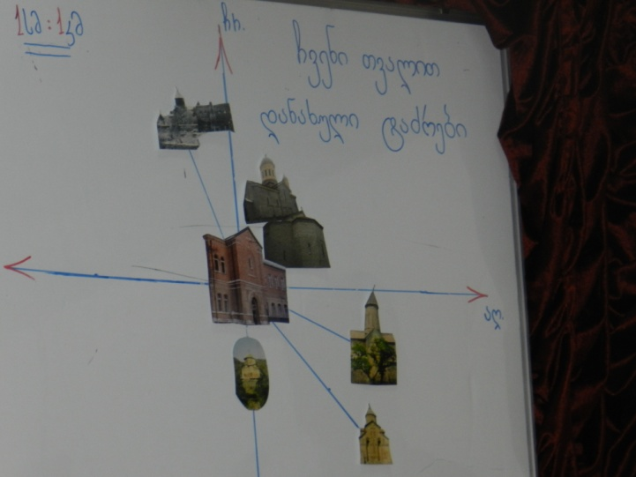
დაიგეგმა და განხორციელდა საქმიანობები:
კლასების მიხედვით სამუშაო ჯგუფების შექმნა და
ფუნქციათა გადანაწილება;
მათემატიკის მასწავლებელთა მიერ
მოსწავლეთათვის აზომვის მეთოდების გაცნობა;
ტაძრების მონახულება, აზომვების ჩატარება;
გამოთვლების წარმოება;
პრეზენტაციის მომზადება;
პროექტის საჯარო წარდგენა.

Slide 8
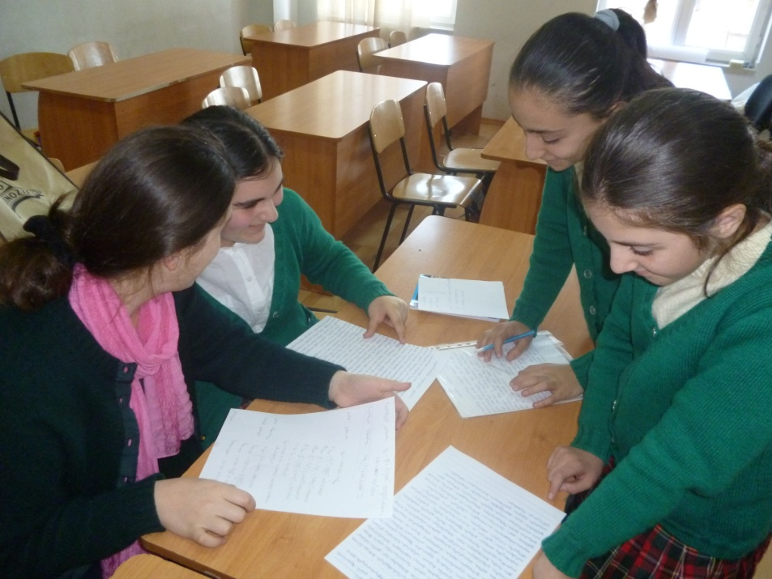

Slide 9
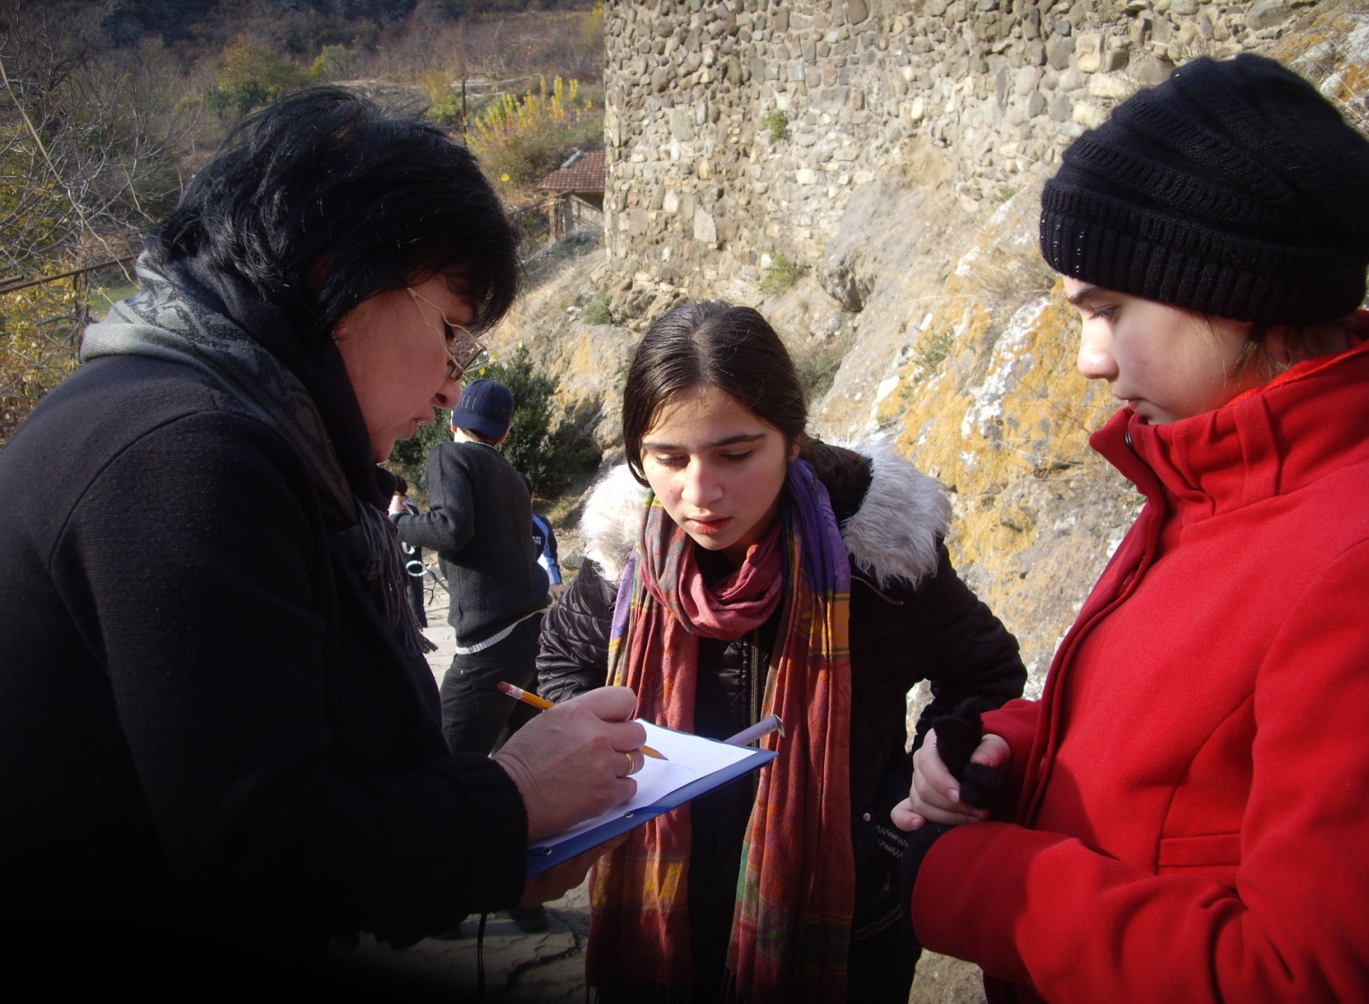

Slide 10
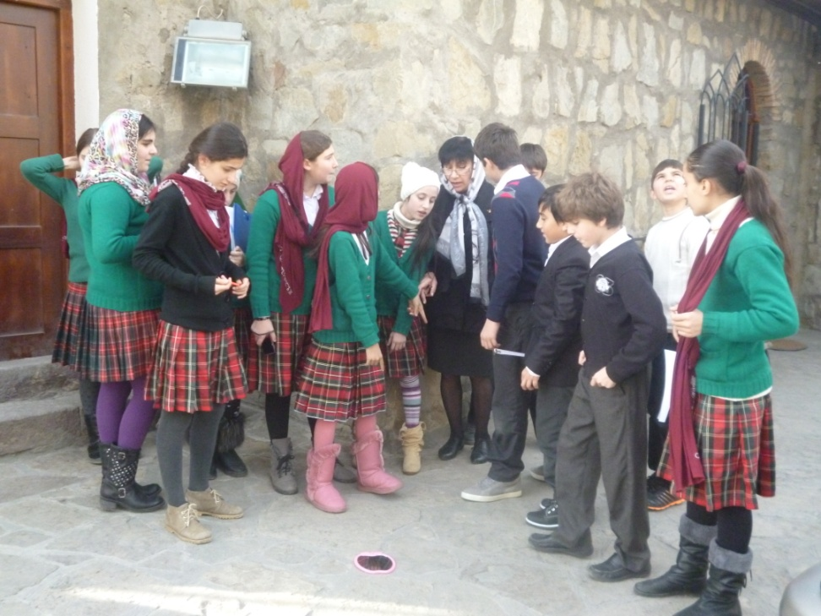
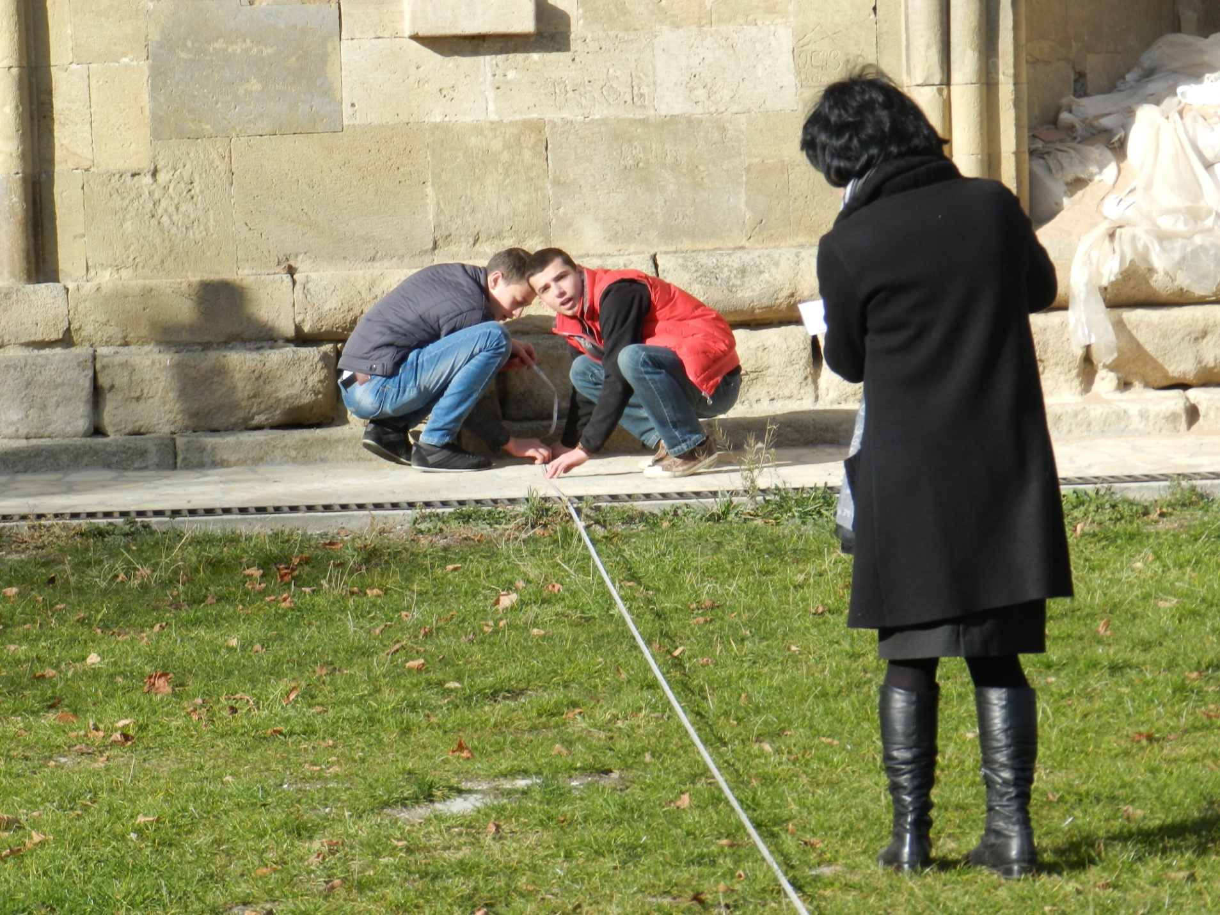
გაზომეს ტაძრის პარამეტრები, მათ შორის ტაძრის სიმაღლე საძირკვლიდან გუმბათის წვერამდე,

Slide 11
განათება
განათებულობა

Slide 13
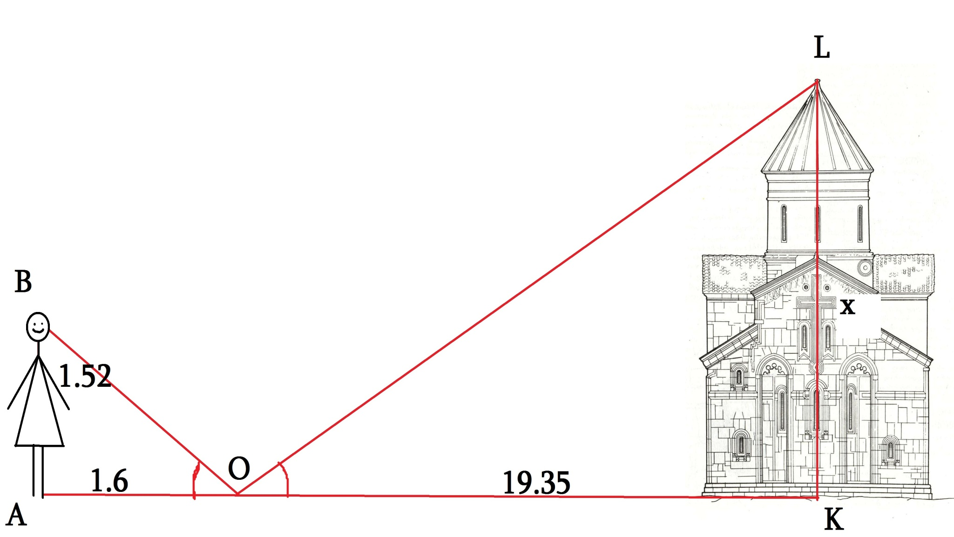
ტაძრის სიმაღლე

Slide 14
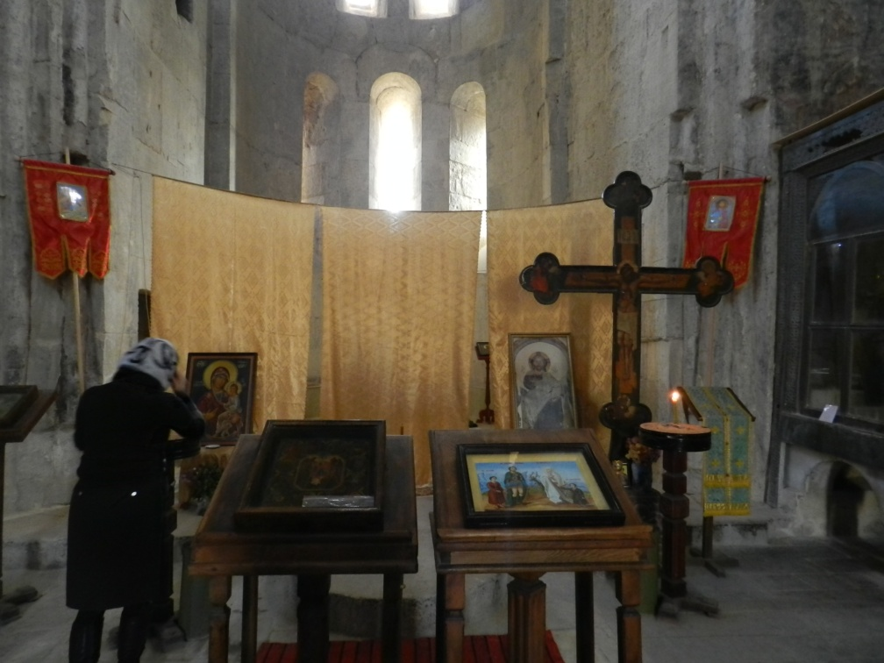
საკურთხევლის ფართობი
სამკვეთლოს ფართობი
საკურთხევლის საერთო
ფართობი

Slide 15
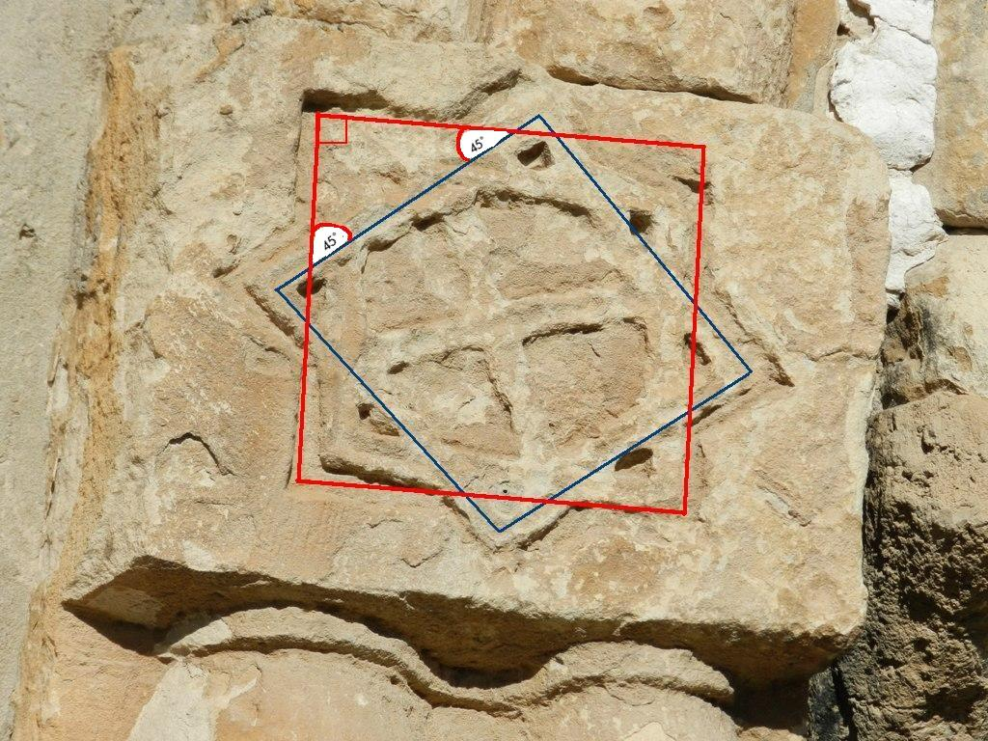
ზემო ნიქოზი
სამრეკლო
კვადრატს მობრუნება
₀
R⁴⁵
₀

Slide 16
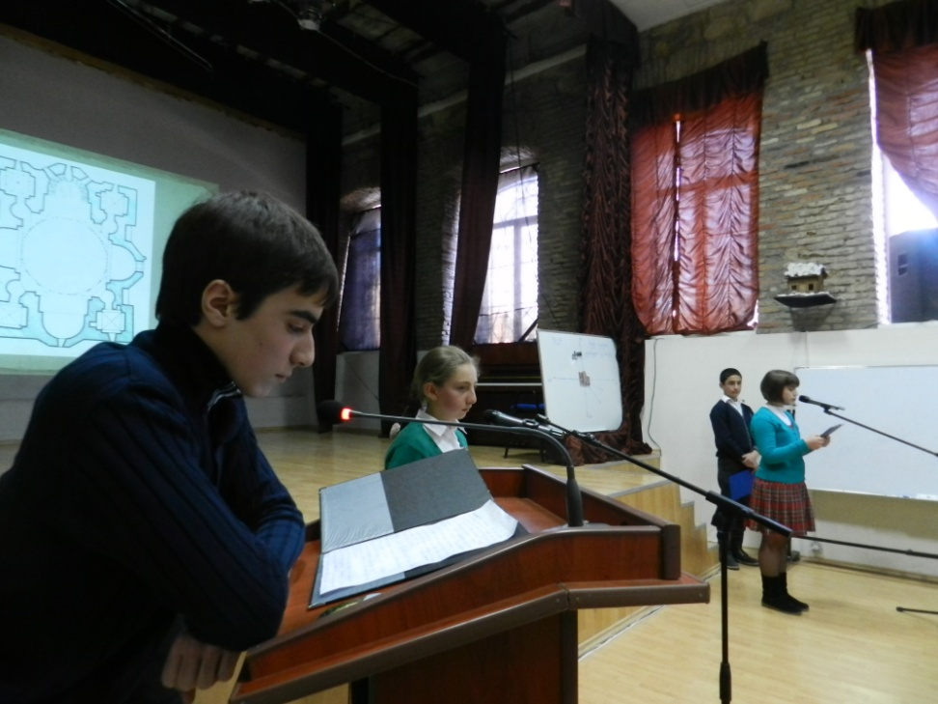
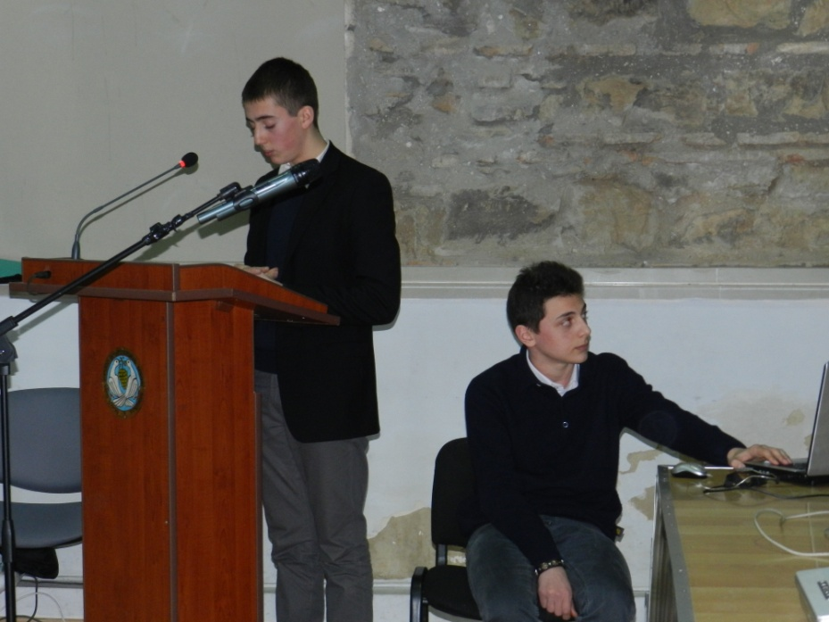
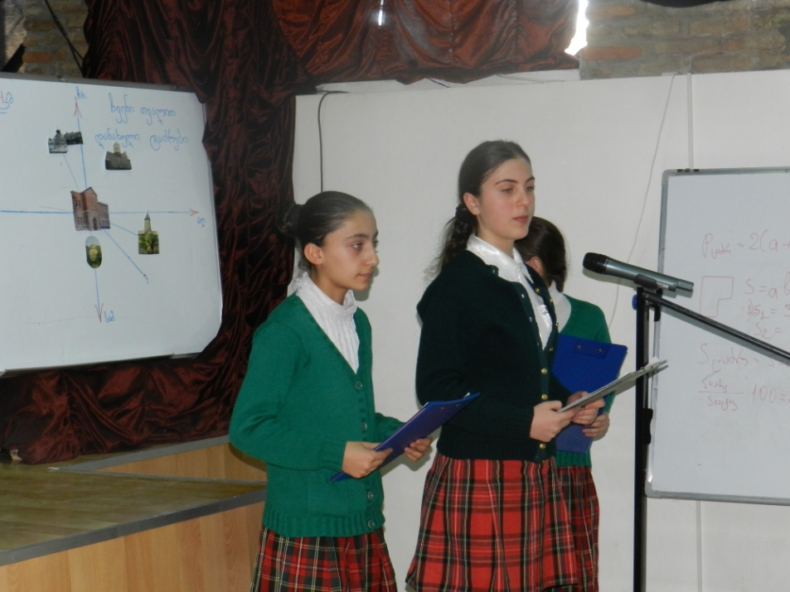
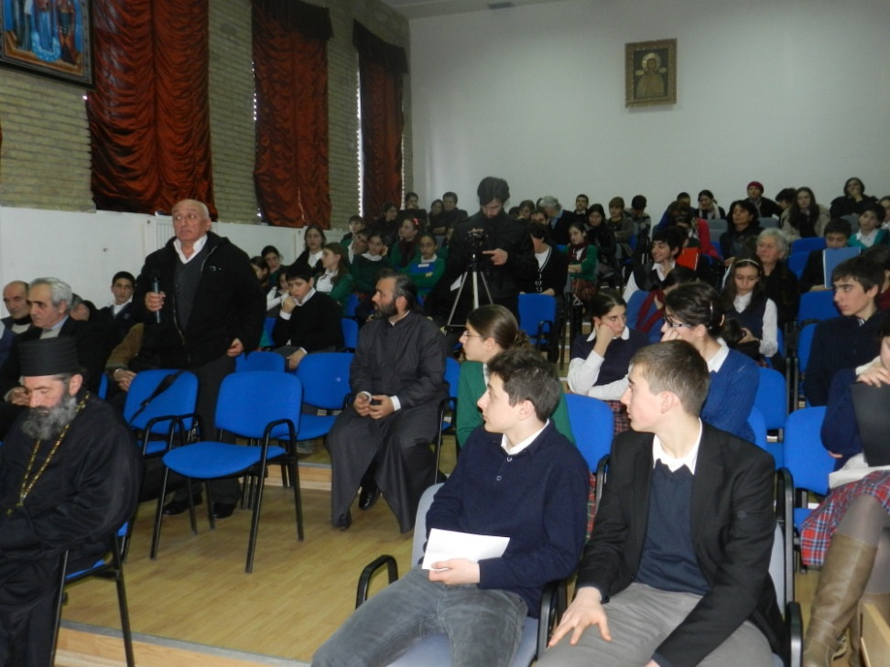

Slide 17
პროექტში მონაწილეობამ გიმნაზიის მოსწავლეებს განუვითარა:
ინფორმაციის მოპოვების, დამუშავებისა და გადაცემის
უნარი,
კომუნიკაციის უნარი,
ვარაუდების გამოთქმისა და კერძო შემთხვევაში
კვლევის უნარი,
სოციალური უნარი,
ინფორმაციის წარდგენის უნარი,
თეორიული ცოდნის პრაქტიკაში გამოყენების უნარი,
კრიტიკული აზროვნების უნარი.

Slide 18
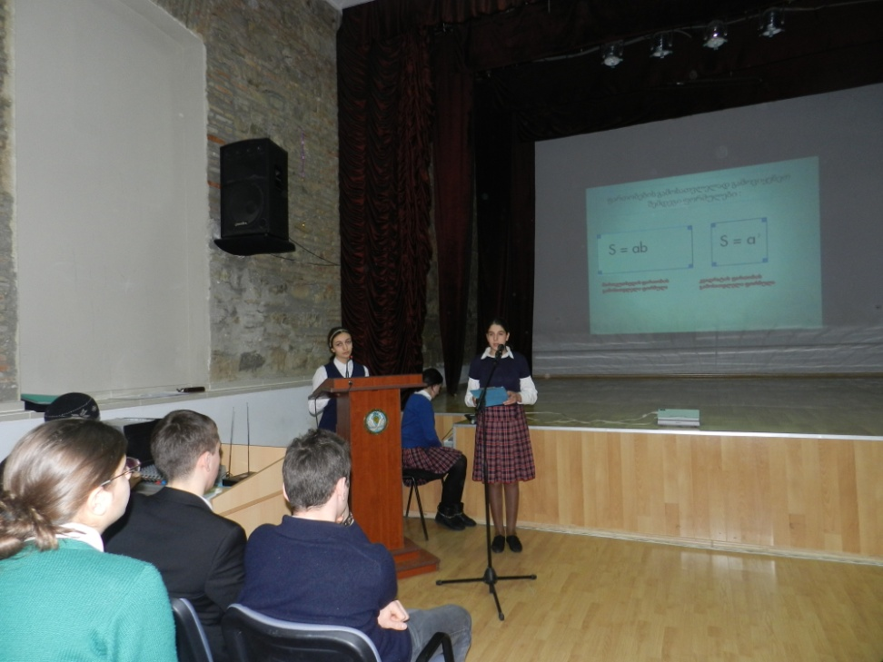
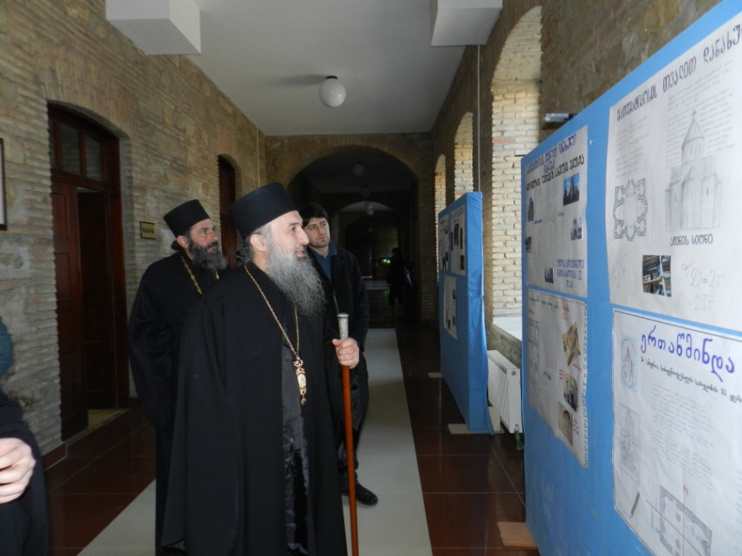
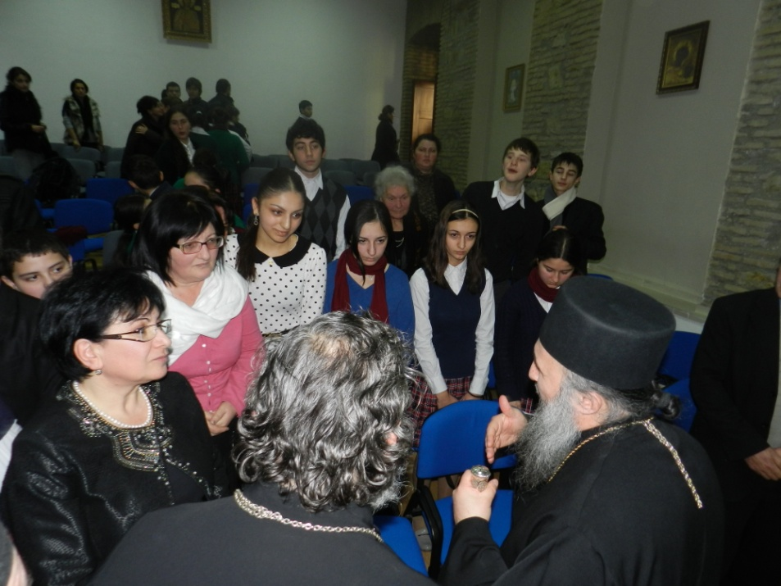
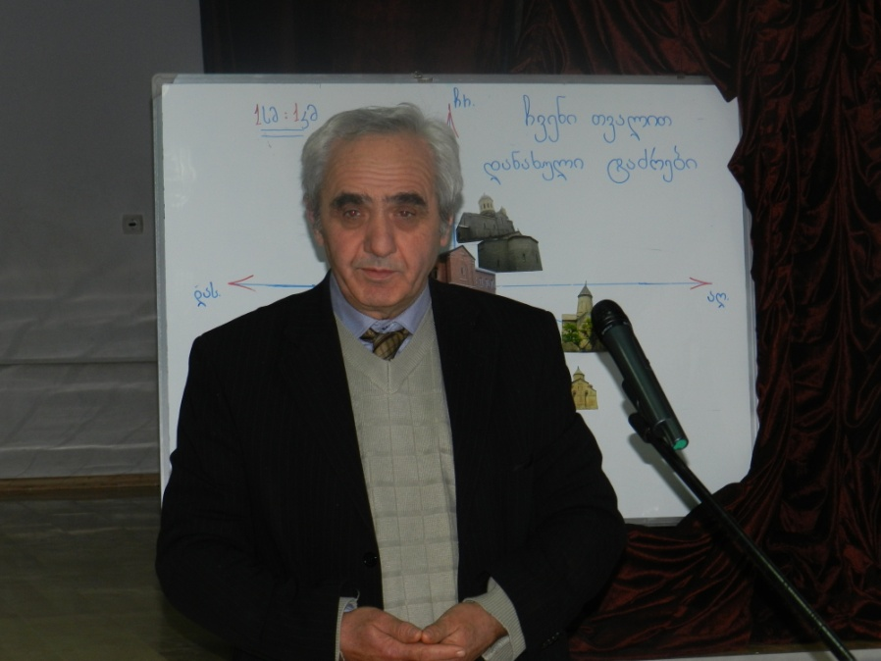

Slide 20
წარმოგიდენთ პროექტისთვის საჭირო რესურსებს:
ადამიანური - მოსწავლეები, მასწავლებლები;
ინტელექტუალური - მართკუთხედის მართობის და პერიმეტრის ფორმულების, წრეწირის სიგრძისა და წრის ფართობის ფორმულების, პითაგორას თეორემის, სამკუთხედების მსგავსების, პროცენტის გამოთვლის, პარაბოლას განტოლების, პარალელური და სიმეტრიული გადატანის, მობრუნების ცოდნა, კომპიუტერული პროგრამების ფლობა;
ტექნიკური - ტრანსპორტი, საზომი ხელსაწყოები, ფოტო და ვიდეო-კამერა, კომპიუტერი, სარკე, პროექტორი, დაფა, ფლიფჩარტი, მარკერები და სხვა.

Slide 21
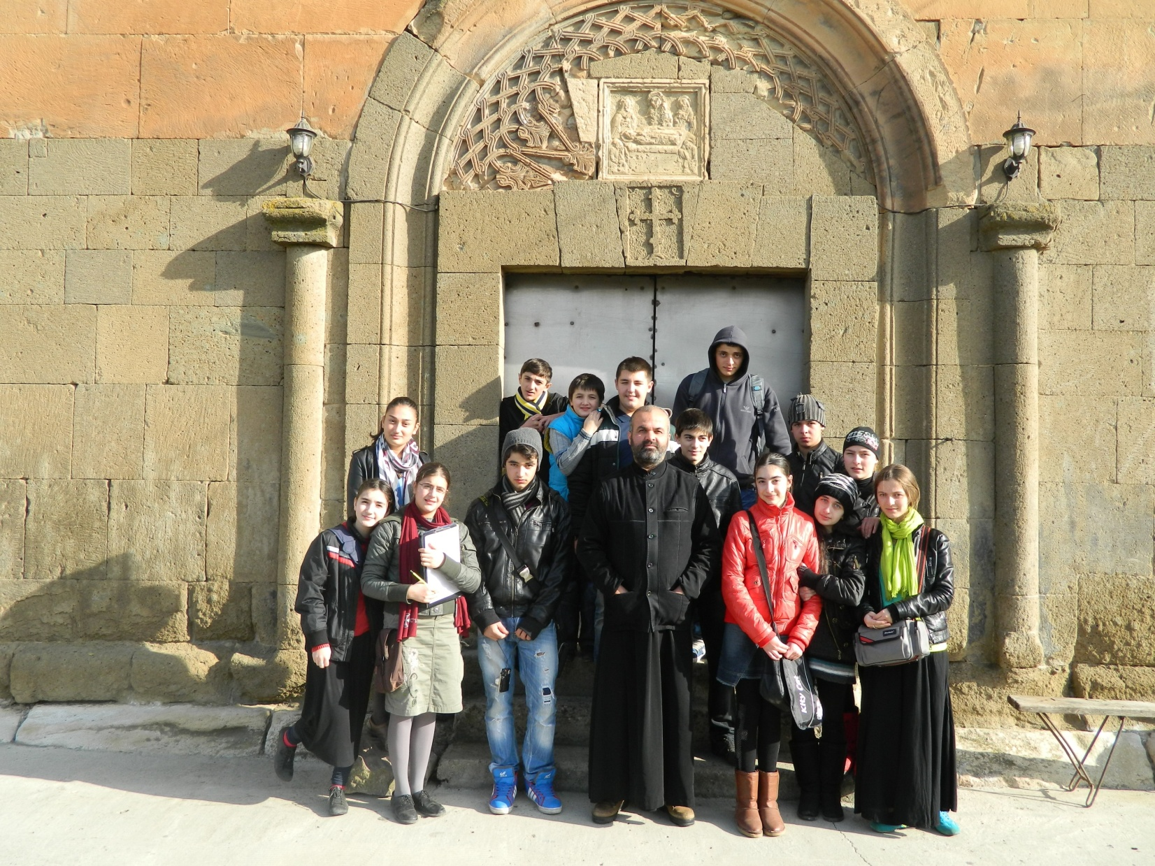
გმადლობთ ყურადღებისთვის

